Slide 1
ZNAČAJ PREVENTIVNIH PREGLEDA (opštih i stomatoloških)
„ULAGANJE U BUDUĆE GENERACIJE“
Doc.dr Dušan Čanković
Институт за јавно здравље Војводине
Znanjem dozdravih izbora
Programski zadatak Posebnog programa u oblasti javnog zdravlјa za APV u 2020. godini:
Unapređenje zdravstvene pismenosti populacije – „Znanjem do zdravih izbora“

Slide 2
Cilj preventivnih pregleda
Otkrivanje promena ili bolesti u ranoj fazi (bez simptoma), radi započinjanja ranog lečenja i sprečavanja dalјeg napredovanja promena ili bolesti.

Slide 3
ZAŠTO SU VAŽNI REDOVNI PREVENTIVNI PREGLEDI
Pomažu u rešavanju mogućih zdravstvenih problema pre nego što počnu.
Pomažu u prepoznavanju faktora rizika.
Sadrže preglede po organima i sistemima, kao i odgovarajuće laboratorijske pretrage.

Slide 4
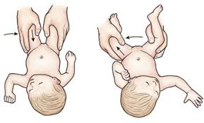
PREDNOSTI PREVENTIVNIH PREGLEDA
Smanjenje rizika od bolesti
Rano upoznavanje zdravstvenog stanja i ili otkrivanje bolesti opasne po život
Povećanje šanse za korekciju, lečenje i izlečenje
Ograničenje rizika od komplikacija pažlјivim nadgledanjem postojećih stanja.

Slide 5
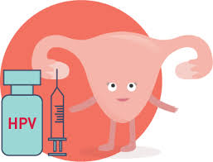
PREDNOSTI PREVENTIVNIH PREGLEDA
• Unapređenje zdravlјa
• Smanjenje troškova zdravstvene zaštite tokom vremena, izbegavanjem skupih medicinskih usluga
• Uspostavlјanje dobrog partnerstva sa lekarom radi efikasnijeg sprovođenja korekcije ili lečenja
• Obaveštavanje o novim medicinskim informacijama ili tehnologijama koje su dostupne.

Slide 6
Preventivni pregled - NOVOROĐENČE (prvi mesec)
Vakcinacija protiv tuberkuloze i hepatitisa B
Skrining fenilketonurije (genetski poremećaj) i hipotireoidizma (smanjena funkcija štitne žlezde)
Neonatalni skrinig na oštećenje sluha
Rana detekcija prematurne retinopatije (obolјenje krvnih sudova oka kod prevremeno rođene dece)
Preventivni pregled izabranog dečijeg lekara na terenu (samo kod dece sa rizikom).

Slide 7
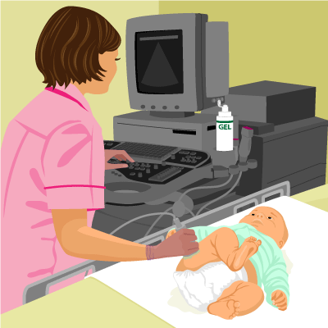
Preventivni pregled – ODOJČE od drugog meseca dokraja prve godine
VAKCINACIJA protiv difterije, tetanusa, velikog kašlјa, dečije paralize, hepatitisa B, hemofilusa influence i obolјenja izazvanih bakterijom streptokokusom pneumonije
Ultrazvučni pregled radi ranog otkrivanja displazije (nepravilanog razvoja) kukova
Preventivni pregled izabranog dečijeg lekara
Test funkcije govora (samo kod dece sa rizikom).

Slide 8
Preventivni pregled u 2. godini života
Preventivni pregled dva puta – u uzrastu od 13. do 15. meseca i od 18. do 24. meseca života
Revakcinacija protiv difterije, tetanusa, velikog kašlјa i dečje paralize
Vakcinacija protiv malih boginja, zaušaka i crvenke (rubelle)
Test funkcije čula sluha, samo kod dece pod rizikom
Kontrolni pregled u 3. godini života.

Slide 9
Preventivni pregled u 4. godini života
Preventivni pregled kod izabranog dečijeg lekara
Oftalmološki pregled
Test funkcije govora
Kontrolni pregled u 5. godini života.

Slide 10
Preventivni pregled pred polazak u školu
• Preventivni pregled kod izabranog dečijeg lekara
• ORL pregled
• Oftalmološki pregled
• Fizijatrijski pregled
• Test funkcije govora
• Revakcinacija protiv difterije, tetanusa,
dečje paralize, malih boginja, zaušaka i crvenke.

Slide 11
Preventivni pregled zuba
Prvi preventivni pregled zuba i usne duplјe najkasnije sprovesti do 12. meseca života
Svakih 6 meseci, ili u dogovoru sa izabranim stomatologom, zakazati preventivni pregled zuba
Obavezan preventivni pregled zuba i usne duplјe pred polazak u školu.

Slide 12
Literatura:
Pravilnik o sadržaju i obimu prava na zdravstvenu zaštitu iz obaveznog zdravstvenog osiguranja i o participaciji za 2020. godinu "Službeni glasnik RS", br. 13.
Simić S. (ur). Socijalna medicina. Udžbenik za studente medicine. Medicinski fakultet, Univerzitet u Beogradu; 2012.
Radovanović Z. (ur) Epidemiologija. Udžbenici 75. Medicinski fakultet, Univerzitet u Novom Sadu; 2012.
Bonita R, Beaglehole R, Kjellstrom T. Basic epidemiology 2nd edition. WHO: 2006.
Raffle A, Gray M. Screening evidence and practice. New York: Oxford University Press; 2007.
Saunders M, Barr B, McHale P, Hamelmann C. Key policies for addressing the social determinants of health and health inequities. Copenhagen: WHO Regional Office for Europe; 2017 (Health Evidence Network (HEN) synthesis report 52).
Институт за јавно здравље Војводине
Znanjem do zdravih izbora
Programski zadatak Posebnog programa u oblasti javnog zdravlјa za APV u 2020. godini:
Unapređenje zdravstvene pismenosti populacije – „Znanjem do zdravih izbora“

